Slide 1
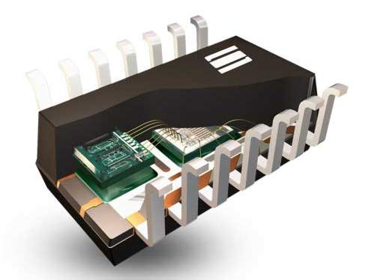
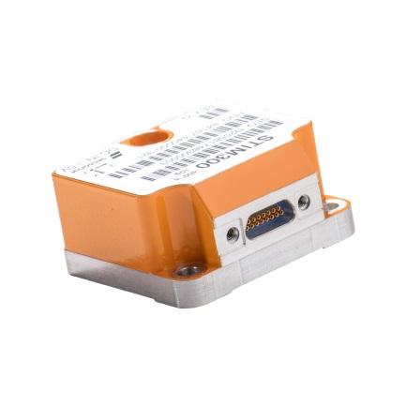
MENA1001; Materialer, energi og nanoteknologi - Kap. 9
Fysikalske egenskaper og funksjonelle materialer
Optiske
Magnetiske
Dielektriske
Elektriske
Termodynamiske
Katalytiske
Truls Norby
Kjemisk institutt/
Senter for Materialvitenskap og Nanoteknologi (SMN)
Universitetet i Oslo
FERMiO/Forskningsparken
Gaustadalleen 21
NO-0349 Oslo
truls.norby@kjemi.uio.no
Foto: Sensonor (http://www.sensonor.com/)

Slide 2
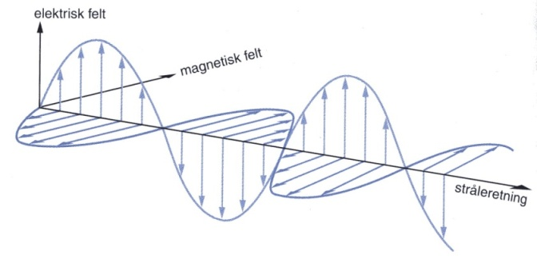
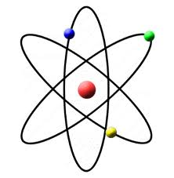
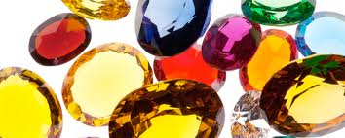
Optiske egenskaper
Hva ved et materiale er det som gir materialet dets optiske egenskaper?
Lys – fotoner - er elektromagnetisk stråling
Elektroner i materialer er ladning i bevegelse
Ladning i bevegelse genererer et magnetisk felt
Elektroner i bevegelse avgir eller kan oppta elektromagnetisk stråling og energi, eller de kan reflektere strålingen.
Det er elektronene i materialet som gir det dets optiske egenskaper

Slide 3

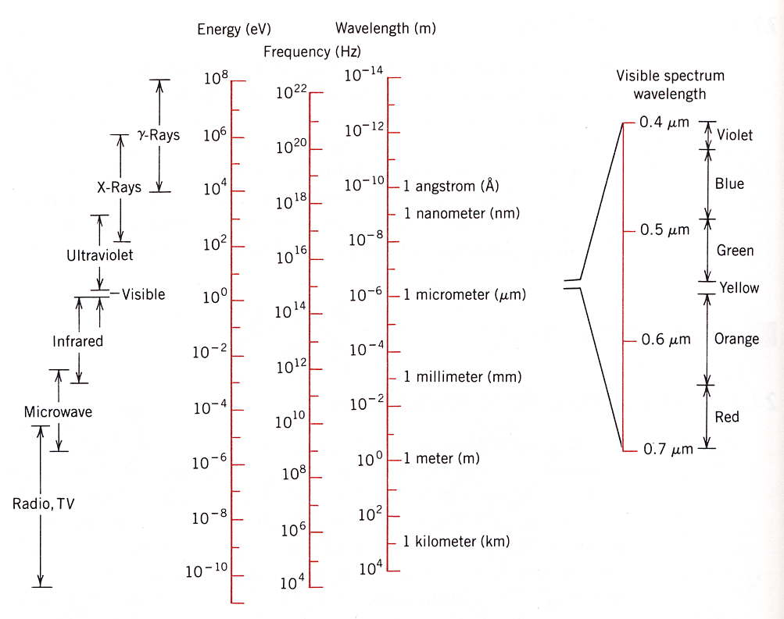

Optiske egenskaper; Lys
Lys er kvantifisert elektromagnetisk stråling
Energi
Farge, frekvens, bølgelengde
Polarisert lys: Elektromagnetisk bølgevektor har dominant retning
Figurer: Ekern, Isnes, Nilsen: Univers 3FY og W.D. Callister jr.: Materials Science and Engineering

Slide 4
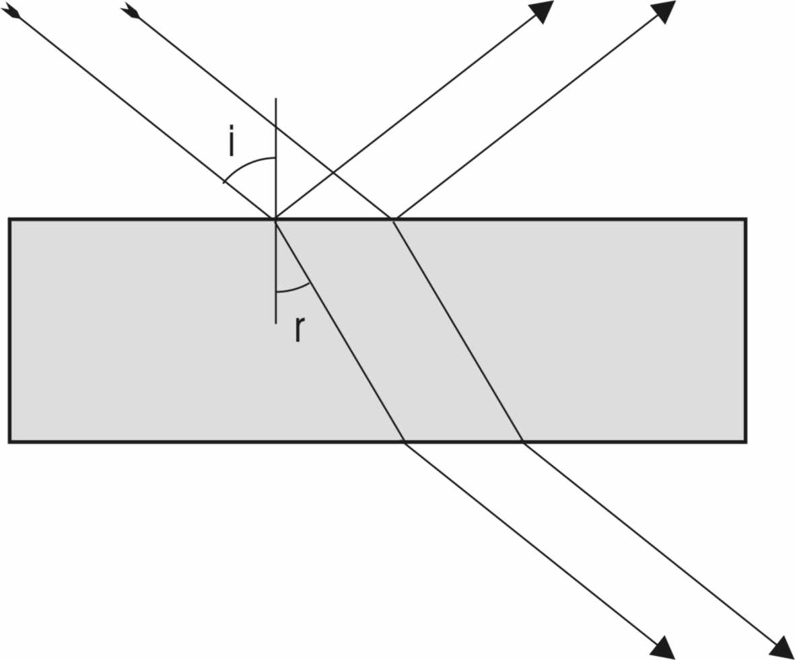
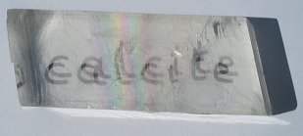
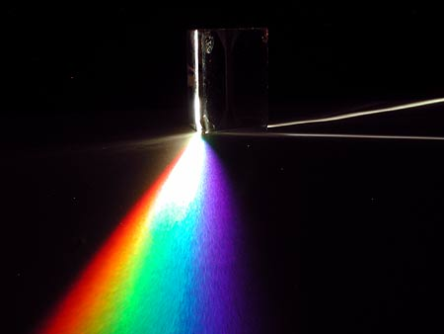
Refleksjon, absorpsjon, transmisjon, brytning
I_{R} + I_{T} + I_{A} = I₀
R + T + A = 1
  R = I_{R}/I₀ reflektivitet,
  T = I_{T}/I₀ transmittivitet
  A = I_{A}/I₀ absorbtivitet
Brytningsindeks n:
  n = c/v = √ε_{r}
  Snell:
  (= n hvis i = vakuum).
  Fermat: Lyset tar raskeste vei
Dobbeltbrytning
  forskjellig lyshastighet i forskjellige retninger
Dispersjon, aberasjon
  Kortbølget lys har høyere brytningsindeks n
Figur: W.D. Callister jr.: Materials Science and Engineering

Slide 5
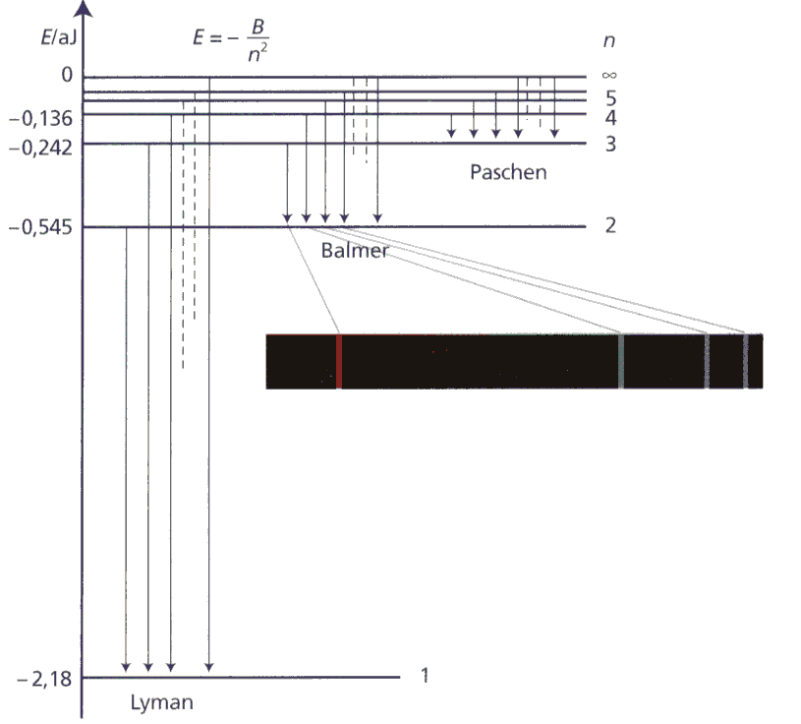
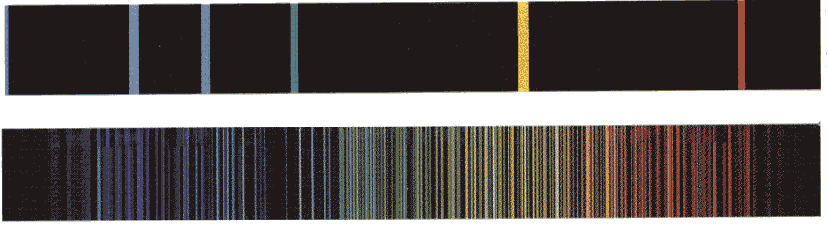
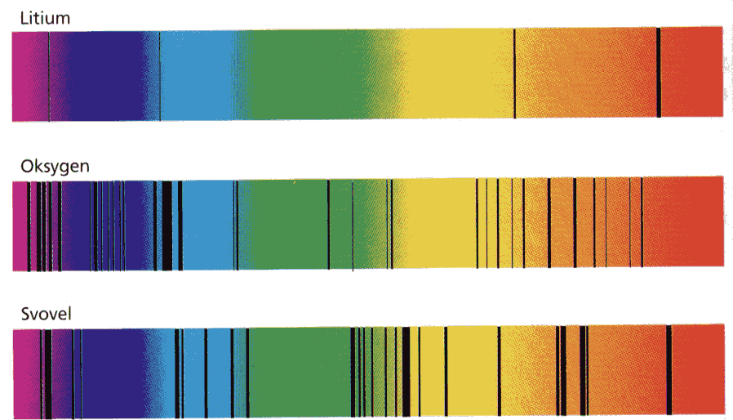
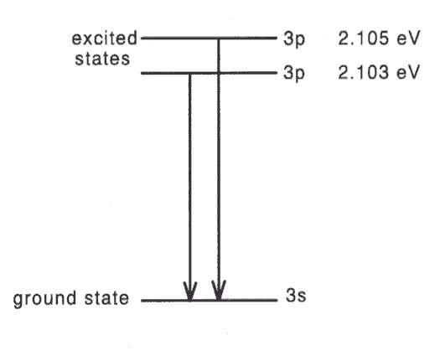
Emisjon og absorpsjon – elektroniske overganger
Gasser
  Atomer
    He, Ne, Xe, Ar
    Na, K, Ca, Sr, Ba
  Enkle molekyler
    H₂
  Skarpe topper/linjer i spektre
Helium
Emisjon
Klor
Absorpsjon
Figurer: Jerstad, Sletbak, Grimnes: Rom Stoff Tid 2FY og M.A. White: Properties of Materials.

Slide 6
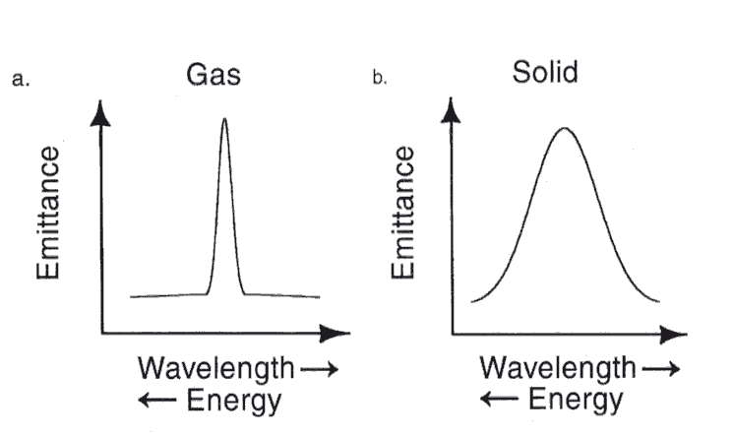

Emisjon og absorpsjon – elektroniske overganger, forts.
Større molekyler og kondenserte faser
  Tettere energitilstander
  Reabsorbsjon og –emisjon
  Bredere topper i spektre
    Sorte legemer
      absorberer alt
      emiterer over stort spektrum
    Metaller
      absorberer alt i løpet av 100 nm
      reemiteres med samme bølgelengde
    Ioniske stoffer
      Stor båndgap: Transparente
      Lite båndgap: Fargede
        Unntak: ITO
Helium
Klor
Hvitt lys fra fast stoff (sort legeme) ved høy temperatur
Figurer: Jerstad, Sletbak, Grimnes: Rom Stoff Tid 2FY og M.A. White: Properties of Materials.

Slide 7
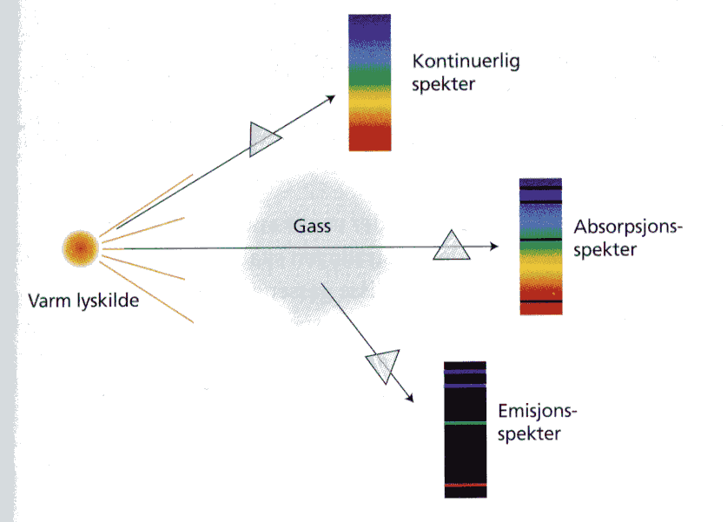
Emisjon og absorpsjon – skjematisk oppsummering
Figur: Jerstad, Sletbak, Grimnes: Rom Stoff Tid 2FY

Slide 8
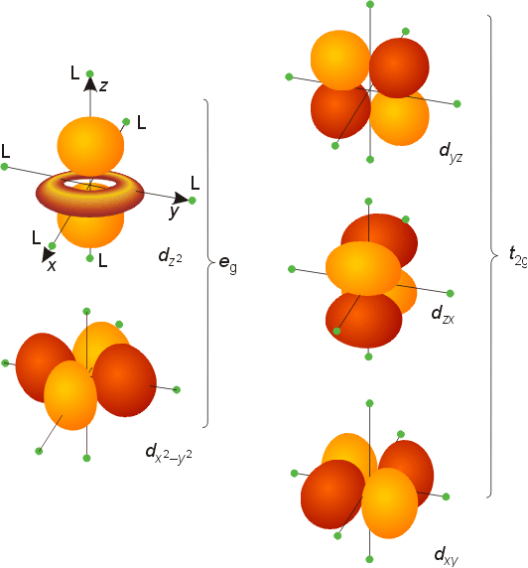
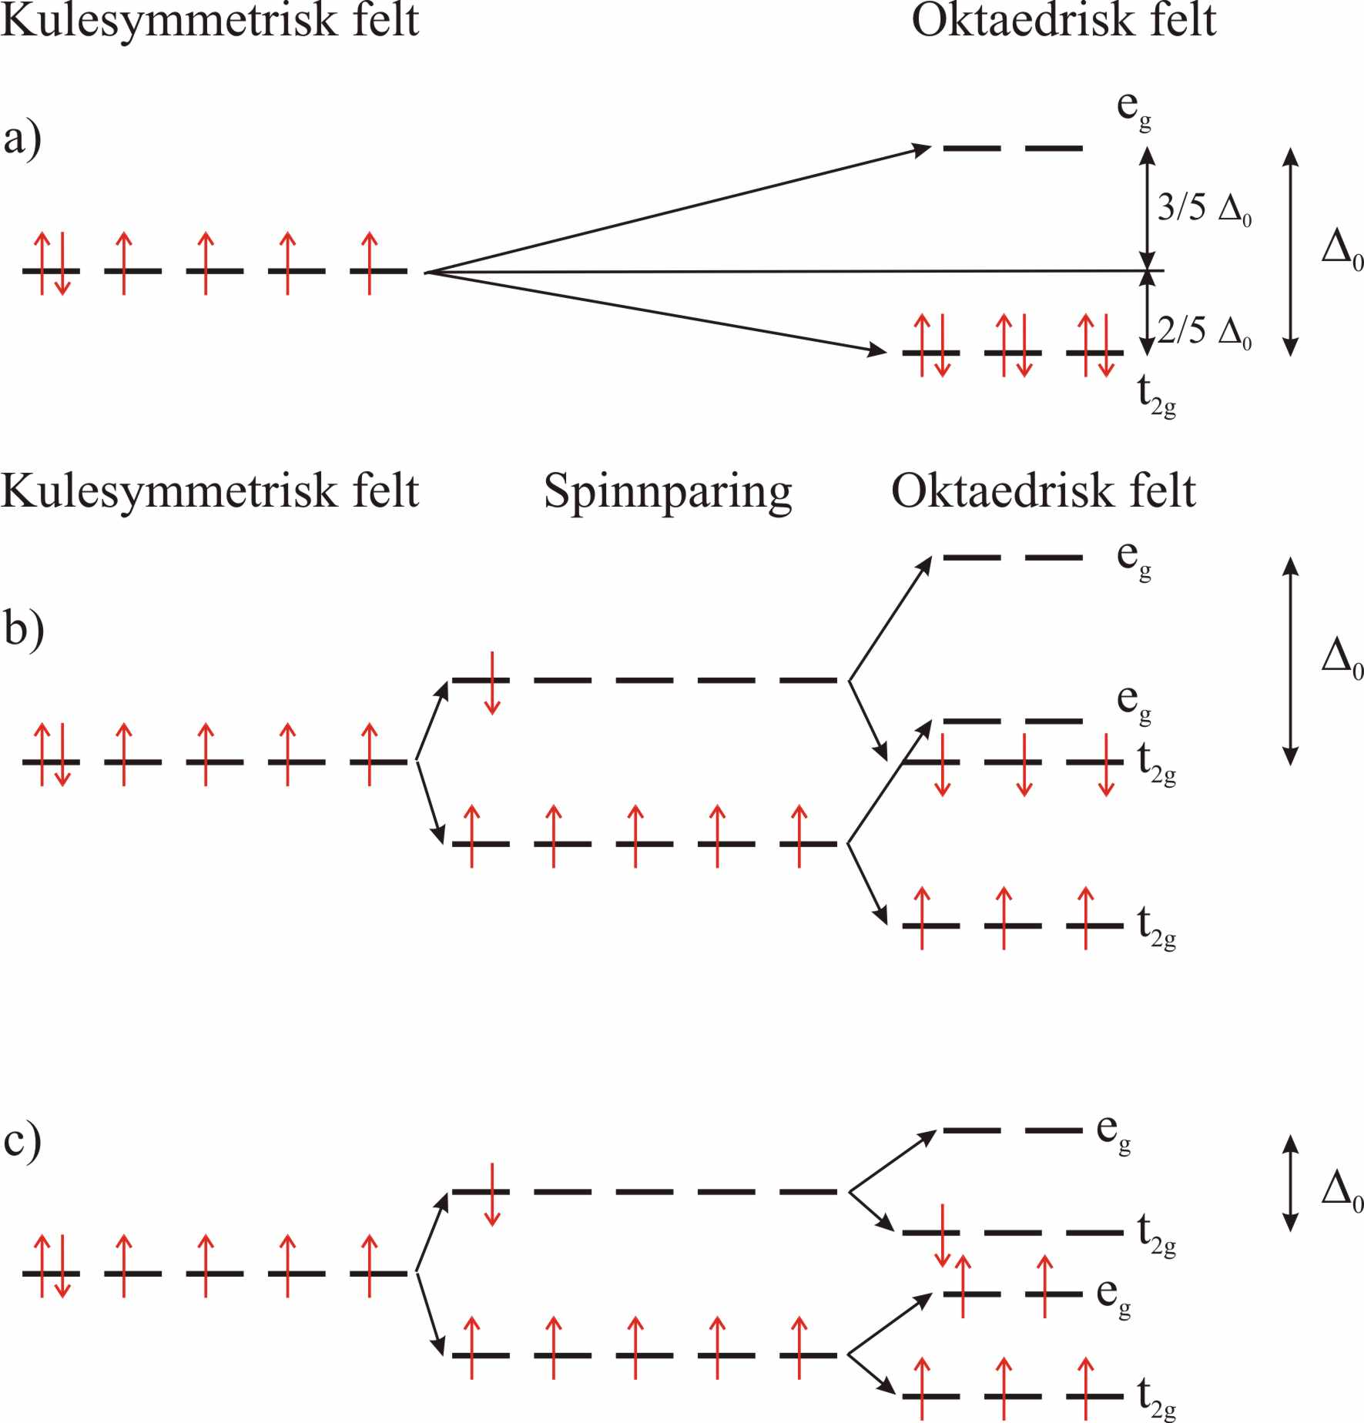
Farge på d-metallioner; oktaedrisk ligandsymmetri (ikke pensum)
d-elektronene i utgangspunktet samme energi
Ligander påvirker d-orbitalene forskjellig (elektrostatiske krefter)
d-orbitalenes energier splittes, for eksempel t_{2g} og e_{g}
Eksempel: [Cu(H₂O)₆]²⁺
  Cu²⁺ et et 3d⁹-kation
  9 d-elektroner: 6 i t_{2g} , 3 i e_{g}
  1 ledig plass i e_{g}
  Et t_{2g}-elektron kan eksiteres ved absorpsjon av energi fra lys. Komplekset blir blått!

Slide 9
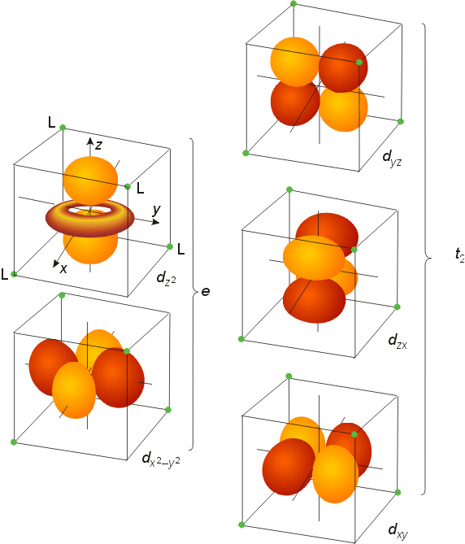
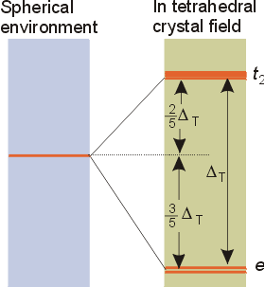
d-metallioner; tetraedrisk ligandsymmetri (ikke pensum)
Figurer: Shriver & Atkins: Inorganic Chemistry, 3rd ed.

Slide 10


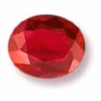
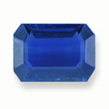

d-metallioner med delvis fylte orbitaler gir ofte farge
Rent Al₂O₃ er fargeløst
  ”korund”
Cr³⁺-ioner løst substitusjonelt
  Defekt: Cr_{Al}^{x}
  O²⁻ -ionene er ligander
  Cr³⁺ er et 3d³-ion; farget
  rødt, ”rubin”
Ladningsoverføring:
  Fe²⁺ + Ti⁴⁺ = Fe³⁺ + Ti³⁺
  Blå ”safir”

Slide 11
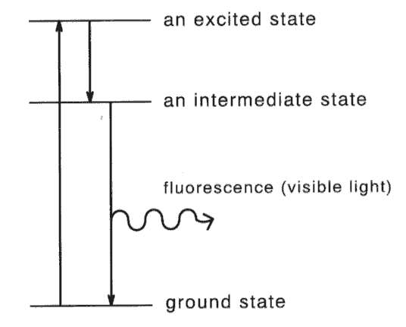
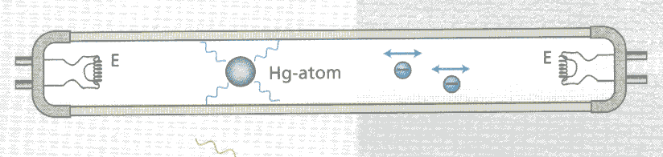
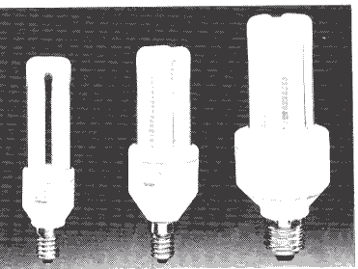
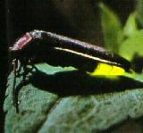

Luminescens
Ikke-termisk (kald) emisjon
  Eksitasjon ved stråling i eller utenfor synlig område
    Rask deeksitasjon; fluorescens
      Lysstoffrør
    Langsom deeksitasjon; fosforescens
      Selvlysende skilt
      TV- og dataskjermer
  Eksitasjon ved kjemisk reaksjonsenergi; kjemiluminescens
  Eksitasjon ved biokjemisk reaksjonsenergi; bioluminescens
    Lysende insekter; ildflue, sankthansorm
    Dypvannsfisk
      Energi: luciferin. Enzym: luciferase
  Elektroluminescens
    lysdioder
Figurer: Jerstad, Sletbak, Grimnes: Rom Stoff Tid 2FY, M.A. White: Properties of Materials og Forskning.no .

Slide 12
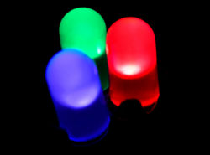
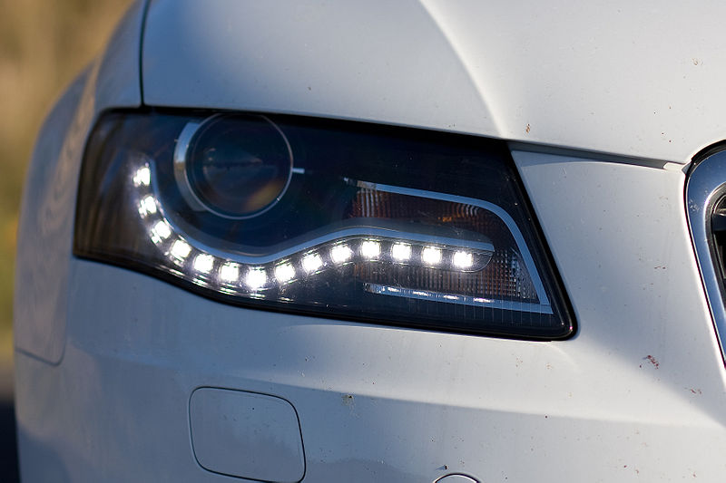
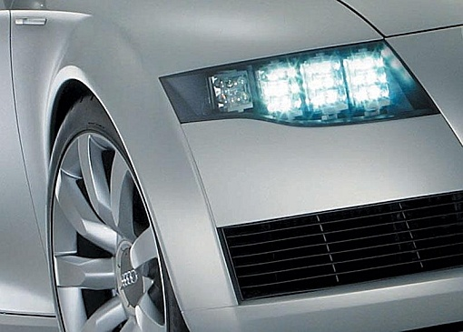
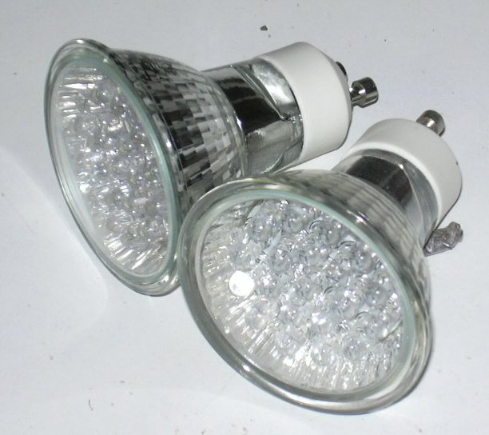
Hvitt lys fra lysdioder
Blande lys fra rød+blå+grønn
  eller
UV LED + luminescerende belegg

Slide 13
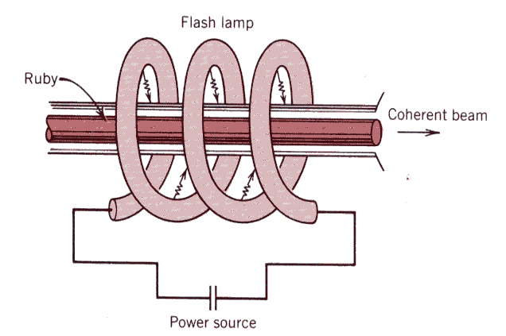
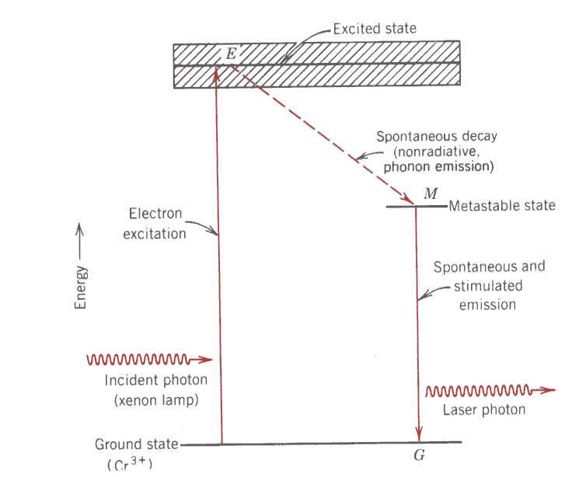
LASER
Light Amplification by Stimulated Emission of Radiation
Elektroner eksiteres i en krystall eller et gassvolum ved ekstern stimulus og energikilde
Faller ned i en metastabil tilstand
Samles opp over ”lang” tid
Lysbølge passerer frem og tilbake, med sølvspeil i planslipte ender.
Stimulerer ”ras” av metastabile elektroner, og koherent avgivelse av monokromatisk, polarisert lys
Lyset tas ut ved at ett av speilene er semitransparent
Figurer: W.D. Callister jr.: Materials Science and Engineering

Slide 14

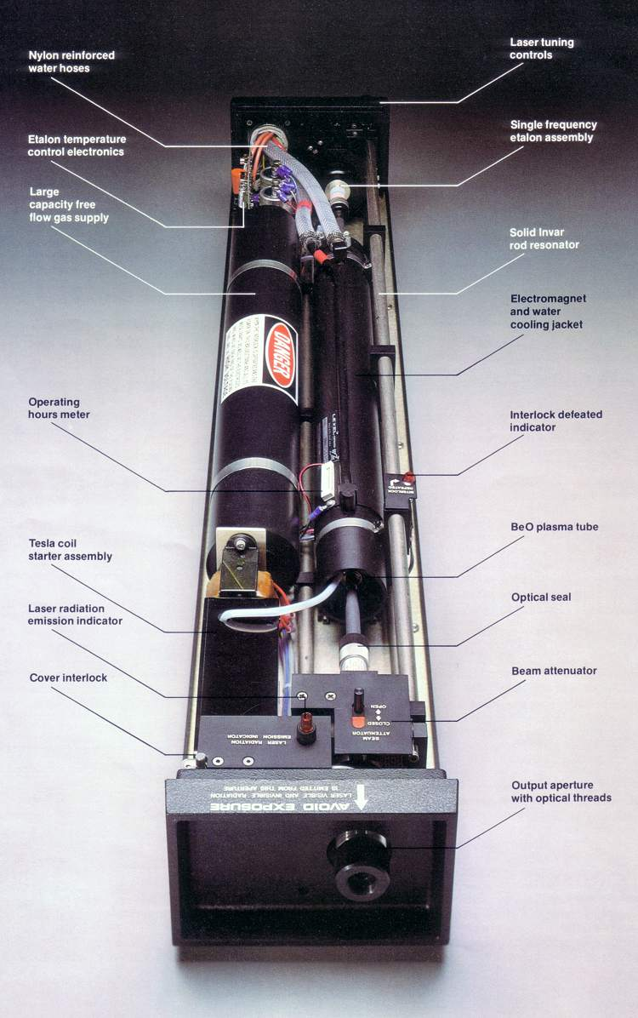
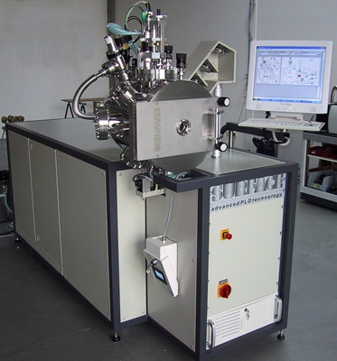
Lasere

Slide 15
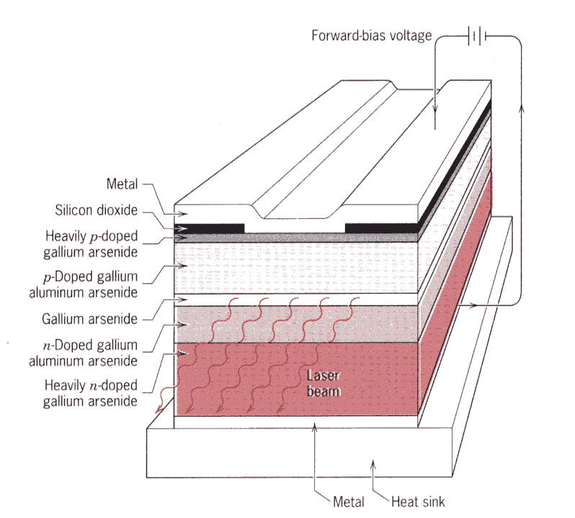
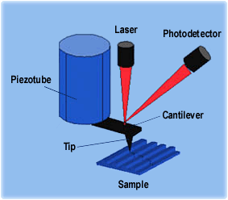
Halvleder-laser
Spenning over udopet GaAs, formidlet med n- og p-dopet GaAs elektroder injiserer elektroner og hull over båndgapet.
Det passerende lyset stimulerer rekombinasjons-ras over båndgapet: Lys!
CD-spillere
SPM
osv…
Figur: W.D. Callister jr.: Materials Science and Engineering

Slide 16
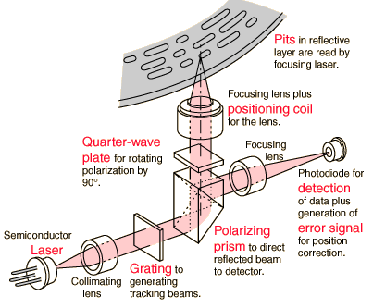
Laseren i CD-spillere

Slide 17
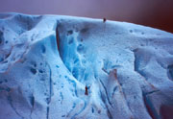
Vibrasjonelle overganger
Atomære/molekylære vibrasjoner kan også absorbere lys, men ved lavere energier
  For det meste IR; påvirker ikke synlig farge
  Noe synlig rødt lys kan absorberes i noen tilfeller
  Gjelder for eksempel hydrogenbindinger
  derfor fremstår vann og is som svakt blått i tilstrekkelige tykkelser
    …men slike farger har ofte like mye med himmelen å gjøre…..

Slide 18
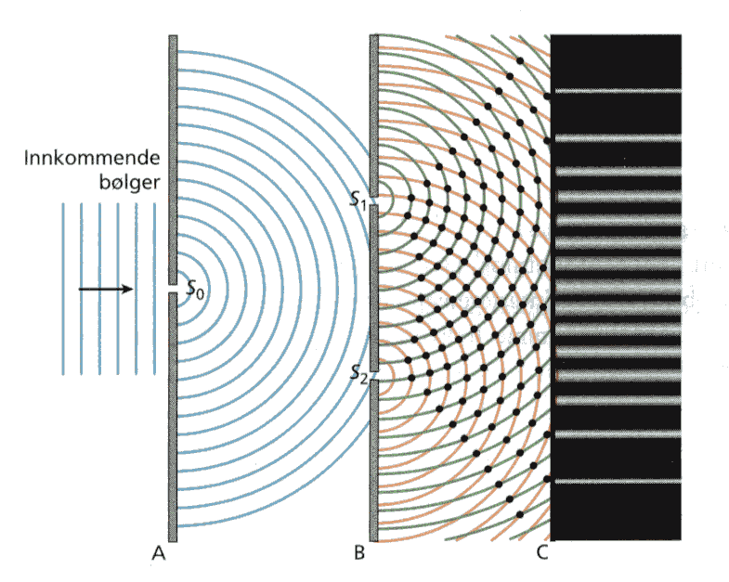
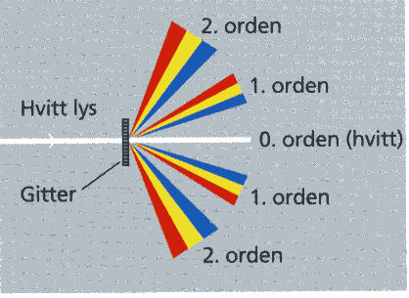
Spredning, interferens; diffraksjon
Lysbølger spres av atomer
  Faste legemers kanter
  Gjennomskinnelige stoffer
Interferens mellom spredte bølger
  To eller flere regulært plasserte spalter
  Andre regulært ordnede strukturer
  Krystallgitter
  (samme effekt som i røntgen-diffraksjon for strukturbestemmelser)
Store bølgelengder spres med høyere vinkel enn små
Figurer: Jerstad, Sletbak, Grimnes: Rom Stoff Tid 2FY og NORLEP

Slide 19

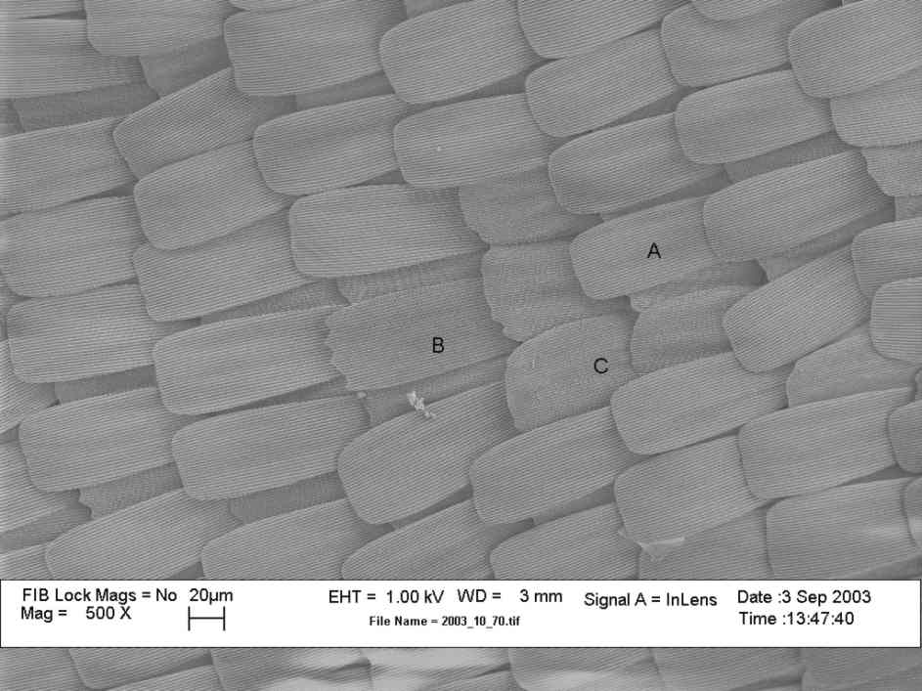
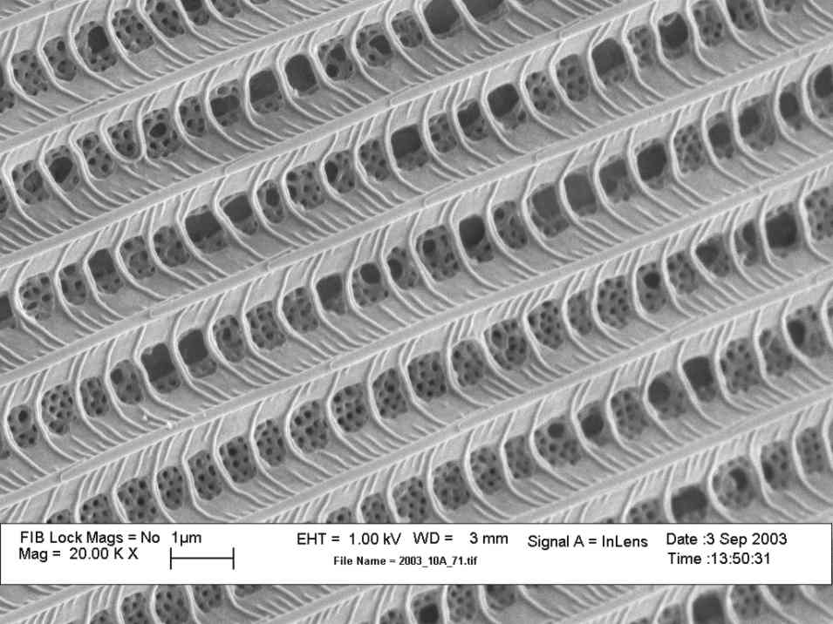

Eksempel: fotoniske sommerfuglvingeskjell; kan vi lage tilsvarende strukturer?

Slide 20
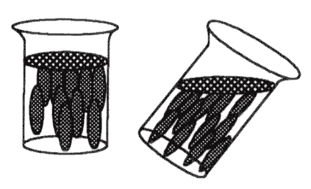
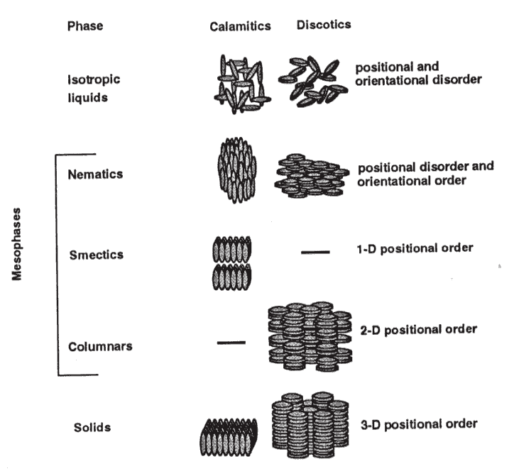
Flytende krystaller
(Liquid crystals, LC)
Molekyler flyter, men er ordnet
Hvis polare/ladede kan de ordnes og/eller roteres med elektrisk felt
Kan påvirke gjennomgang av lys
Spredning av lys
Diffraksjon/fargesplitting
Anisotrope (flate, avlange) fargestoffer kan blandes inn; roterer med LC
Farge slås ”av” og ”på”
Figurer: M.A. White: Properties of Materials.

Slide 21
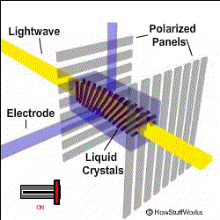

LCD

Slide 22
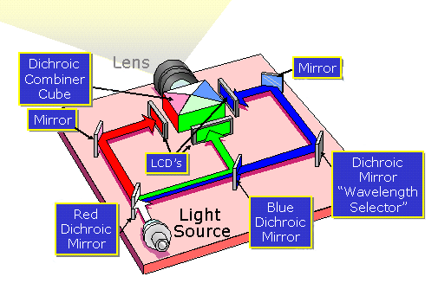
LCD-videoprosjektør
Figurer: http://www.ProjectorPeople.com

Slide 23
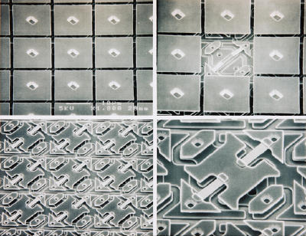
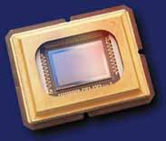
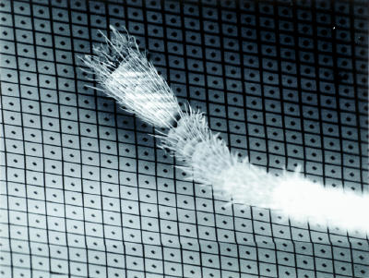

Andre display-teknologier
Digital Mirror Device (DMP)
Micro ElectroMechanical System (MEMS)

Slide 24
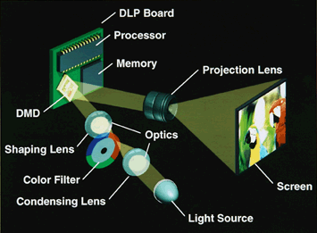
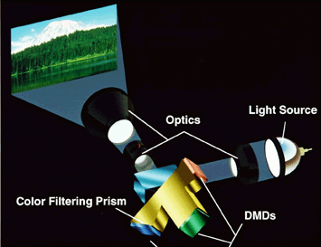
Nye display-teknologier (DMD)
Figurer: http://www.ProjectorPeople.com

Slide 25

Magnetiske egenskaper
Magnetisme og respons på magnetisk felt har opphav i elektronenes spinn
http://www.coertvonk.com

Slide 26


Magnetiske egenskaper
Magnetfelt oppstår rundt ladninger i bevegelse – eks. netto spinn eller strøm
Magnetfeltet har feltstyrke H med enhet A/m
Et magnetfelt induserer en magnetisk flukstetthet B med enhet T (tesla):
Flukstetthet (induksjon) B er proporsjonal med magnetisk feltstyrke H.
Faktoren μ kalles permeabilitet
μ₀ er vakuumpermeabiliteten
Magnetisk susceptibilitet χ sier noe om mediets (materialets) relative evne til å indusere fluks
Susceptibilitet og magnetisering kan være svakt negative (diamagnetisk), eller positive (paramagnetisk)
Diamagnet, paramagnet og superleder i magnetisk felt.
Figurer: Shriver and Atkins: Inorganic Chemistry 3rd ed. M.A. White: Properties of Materials

Slide 27


Opphav til magnetisme – netto spinn
Eksempel fra molekylorbitaler; O₂ (paramagnetisk) og CO (diamagnetisk)
Figurer: P. Kofstad: Uorganisk kjemi og Shriver and Atkins: Inorganic Chemistry

Slide 28
Opphav til magnetisme, forts.
Ingen netto spinn: Diamagnetisme
  I systemer med fylte skall
  χ < 0
  Frastøtes svakt av magnetfelt
  Oppfattes som ikke-magnetiske
Netto spinn: Paramagnetisme
  Ofte i systemer med delvis fylte skall
  χ > 0 (10⁻⁵ – 10⁻²)
  Tiltrekkes av magnetfelt
  Oppfattes som magnetiske
  Netto spinn innen hvert atom, men uordnede i retning mellom atomene
Figurer: Shriver and Atkins: Inorganic Chemistry

Slide 29


Ferromagnetisme
Metaller er i prinsippet paramagneter, men spinnene kan vinne energi ved å ordne seg i områder med parallelle spinn. Dette kalles ferromagnetisme.
I et magnetfelt vil spinnene få øket tendens til å rette seg etter feltet; områder med slik retning vokser på bekostning av de andre.
Magnetiseringen blir ved dette sterkere; χ øker med H, men effekten mettes når alt er parallellisert.
Ved fjerning av feltet vil magnetiseringen kunne vedvare og vi beholder et magnetfelt; hysterese.
Stor hysterese: Hardt magnetisk materiale; permanent magnet
  Magneter, lagringsmedia
Liten hysterese: Bløtt magnetisk materiale; ikke-permanent magnet
  Lese- og skrivehoder, transformatorkjerner
Figur: M.A. White: Properties of Materials og Shriver and Atkins: Inorganic Chemistry.

Slide 30

Magnetisk datalagring
Bløte magnetiske materialer til hodet:
  Permalloy
  Fe, NiFe, CoNiFe
  Ferritter (MO*Fe₂O₃)
Harde magnetiske materialer til mediet:
  Ferritt (Fe₂O₃)
Figur: http://www.coe.waseda.ac.jp/osaka/C-e.html

Slide 31


Permanentmagneter
Harde ferromagnetiske materialer
  Karbon-stål, AlNiCo
  SmCo₅, Sm₂Co₁₇
  Nd₂Fe₁₄B
Elektromotorer og –generatorer
Sortering (mineraler, avfall…)
Vitenskapelige/medisinske formål
Levitasjon
  Husk forskjellen til elektromagneter
    Vanlige
    Superledende
    Bløte kjernematerialer
Figur: Alstom

Slide 32

Kombinasjon av magnetiske og andre fenomener og egenskaper
Magnetostriksjon
  Magnetfelt kan føre til elastisk deformasjon av ferromagnetiske materialer
  Tilsvarer piezoelektrisitet (elektrostriksjon)
  Derfor ”synger” transformatoren…!
Magnetooptiske egenskaper
  Magnetfelt kan polarisere lys gjennom visse krystaller; Faraday-effekten
    granater
Figurer: Argonne Natl Labs og T.H. Johansen et al. (http://www.fys.uio.no/super/dend/)

Slide 33

Magneto-optisk avbildning

Slide 34
Dielektriske egenskaper
Elektroner og ioner
Bevegelse
Men bare lokalt; polarisering

Slide 35

Dielektriske egenskaper
Omhandler lokale elektriske forhold; polarisering
  (ikke elektrisk langtransport)
  Kapasitans = Ladning/spenning:
  C = Q/U enhet C/V
  Vakuum:
  C₀ = ε₀A/d
  A= areal, d=avstand
  Medium annet enn vakuum:
  ε_{r} = C/C₀,
  C = ε_{r}C₀ = ε_{r}ε₀A/d
  Høy C: Lagring av ladning, glatting av spenning
  Lav C: Isolator i databrikker
Figur: M.A. White: Properties of Materials.

Slide 36



Ferroelektrika
Paraelektriske dielektrika:
  Polarisering vs spenning er lineær, uten hysterese
Ferroelektrika:
  Permanente ladningsforskyvninger mulig under kritisk temperatur T_{C}
  P vs E har hysterese
  Polarisering vedvarer etter at elektrisk felt er fjernet (E=0)
  Bruk:
  Svært høye kapasitanser; mye brukt i kondensatorer, BaTiO₃
  Ferroelektrika: Datalagring
Figurer: M.A. White: Properties of Materials, o.a.

Slide 37



Kondensatorer
Dielektrika og ferroelektrika
Brukes til
  Lagring av ladning
  Filter (AC/DC)
Fotos: Johanson Dielectrics, AirBorne Electronics, Velleman, o.a.

Slide 38




Piezoelektrika
Elastisk deformasjon av en sentrosymmetrisk ionisk krystall fører ikke til netto polarisasjon eller elektrisk spenning over krystallen.
Elastisk deformasjon av en ikke-sentrosymmetrisk ionisk krystall kan føre til netto polarisasjon og elektrisk spenning over krystallen: Piezoelektrisitet.
  Eksempler: SiO₂(kvarts), ferroelektrisk BaTiO₃
  Platespiller-stift, kollisjonssensor, dekktrykksensor, vekt, blinkende joggesko, lighter-tenner, osv.
Omvendt: Pålagt spenning fører til elastisk deformasjon:
  Posisjonering, SPM, aktuatorer, ventiler, pumper, høyttalere, printere, motorer
Figurer: Allied Signal, Adaptronic, Sensonor

Slide 39
Elektriske egenskaper
Elektroner og ioner
Bevegelse
Langtransport

Slide 40
Elektriske egenskaper
Langtransport av ladningsbærere
Ladningsbærerne er i utgangspunktet i tilfeldig bevegelse pga. termisk energi (kT).
  I metalliske materialer og mange halvledere er denne bevegelsen friksjonsfri for elektroner i de delvis fylte båndene der mobile elektroner finnes. Men de kolliderer med gittersvingninger og med forurensninger og andre defekter og dette gir mobiliteten.
  I ioniske materialer og mange andre halvledere er ioner og elektroner knyttet til strukturplasser, og det kreves energi for å flytte dem over barrieren som kreves for å komme til en naboplass. Dette kalles diffusjon.
Langtransport skyldes at ladningsbærerne påvirkes av krefter – vi får en viss netto hastighet og fluks av ladningsbærere.

Slide 41


Geometri, ohms lov m.m.
Ledningsevne, eller konduktans, G, har benevning Siemens (S).
Spesifikk ledningsevne, eller konduktivitet, har benevning S/m.
Konduktans er invers av resistans.
Konduktivitet er invers av resistivitet.
Ohms lov:

Slide 42






Ledningsevne – elektronisk og ionisk
T > 0 K
Figurer: Shriver and Atkins: Inorganic Chemistry

Slide 43

Halvlederkomponenter p-n-overganger
p-leder: elektronhull
n-leder: elektroner
a) n- og p-ledere separat
b) n- og p-ledere i kontakt
  Elektroner strømmer fra høyt til lavt Fermi-nivå, som blir negativt ladet
  Ferminivåene (elektronenes kjemiske potensial) utlignes
c) fra skarp til jevn overgang; båndene bøyes
Figur: M.A. White: Properties of Materials.

Slide 44

Halvlederkomponenter p-n-overganger - dioder
p-leder: elektronhull
n-leder: elektroner
Ingen polarisering (=bias)
  Bakgrunnsrekombinasjon
Positiv polarisering (=forward bias)
  Strøm ved rekombinasjon på p-n-overgangen
Negativ polarisering
  Ingen strøm pga. uttømming på p-n-overgangen
Dioder
  Likerettere
  Elektromotorbeskyttelse
  Lysemitterende dioder (LED)
Figur: M.A. White: Properties of Materials.

Slide 45




Vanlig AC/DC strømforsyning: Typisk bruk av transformator, dioder (bro-likeretter) og kondensator;
Fra http://hyperphysics.phy-astr.gsu.edu/hbase/hph.html

Slide 46





Lysemitterende diode (LED)
Figurer: Wikipedia

Slide 47



Solceller
Mest brukt er silisium
  krystallinsk
  amorft
Andre halvledere kan også brukes
  Krav:
    Passende båndgap
    God ledningsevne
    Få defekter
  Ge
  GaAs
  TiO₂
Figurer: http://acre.murdoch.edu.au/refiles/pv/text.html og http://www.iowathinfilm.com/

Slide 48



Transistorer
pnp og npn
Kollektor-base er stengt av en stor negativ polarisering
Uten polarisering av emitter-base.
Kollektor-base forblir stengt
Med forover-polarisering av emitter-base:
Basen oversvømmes av ”feil” ladningsbærer fra emitter. Ved tilstrekkelig polarisering (bias) blir kollektor-base ledende.
Nå kan emitter-base moduleres, og vi får en tilsvarende modulasjon av kollektor-base-strømmen.
Forsterkning
Analog; forsterkere, regulatorer
Digitale:
Lager: Av-på vha. feedback
Prosessor (addisjon/subtraksjon)
Figurer: W.D. Callister jr.: Materials Science and Engineering o.a.

Slide 49

Transistor (npn) i typisk forsterker-krets

Slide 50

MOSFET
Metal Oxide Semiconductor Field Effect Transistor
n-dopet Si som substrat
p-dopede brønner forbundet med tynne kanaler
SiO₂ oksidert frem på overflaten
p-brønnene kontakteres (source, drain)
SiO₂-lag over kanalen kontakteres (gate)
Spenning på gate fyller eller tømmer kanalen for hull (lukker/åpner for strøm mellom source og drain)
Høy inngangsmotstand (gate)
Figurer: W.D. Callister jr.: Materials Science and Engineering, o.a.

Slide 51



Superledere
Heike Kamerlingh Onnes
Resistivitet blir 0 for noen materialer (mest metaller) under T_{C}
Ekskluderer magnetfelt (Meissner-effekten)
T_{C} for det meste < 20 K
Skyldes samvirkning av elektroner; unngår kollisjon med gittersvingninger og defekter
Bryter sammen for høye strømstyrker og magnetfelt
Figurer: W.D. Callister jr.: Materials Science and Engineering og Shriver and Atkins: Inorganic Chemistry, 3rd ed.

Slide 52





Høytemperatur superledere
1986: Müller & Bednorz oppdager superledning i kompleks perovskitt (T_{C} = 30 K!)
1987: T_{C} > 77 K i YBa₂Cu₃O₇ (”123”,”YBCO”)
T_{C} = 135 K i HgBa₂Ca₂Cu₃O_{8+d}
2001: MgB₂; T_{C} = 39 K
Figurer: Shriver and Atkins: Inorganic Chemistry, M.A. White: Properties of Materials, o.a.

Slide 53
Superledere –magnetooptisk avbildning av magnetfeltet
Figurer: Argonne Natl Labs og T.H. Johansen et al. (http://www.fys.uio.no/super/dend/)

Slide 54


Magnetooptisk avbildning av «pinnede» flukslinjer i superleder
Figurer: T.H. Johansen, UiO

Slide 55




Bruk av superledere
Strømkabler
Magneter (elektromagneter)
  Medisinsk bruk; CT/NMR
Transformatorer
Levitasjon
Figurer: http://www.Fysikknett.no og Hitachi Med. Instr.

Slide 56

Magnetoresistans
Resistansen påvirkes av magnetfelt
  Giant Magneto-Resistance (GMR)
  Colossal Magneto-Resistance (CMR)
  For eksempel LaMnO₃-baserte perovskitter
Brukes i moderne lesehoder for magnetisk lagring (harddisker)
Figur: J.-G. Zhu, Materials Today, Jul/Aug 2003, 22-31.

Slide 57


Mikroteknologi
Teknologi som bruker strukturer på mikrometerskala (10⁻⁶ m)
Mikroelektronikk
  Prosessorer
  Minne
MEMS (MikroElektroMekaniske Systemer)
  Energi
  Føle
  Bearbeide
  Handle
  Kommunisere
Fotonikk
  Integrering av optiske og elektriske signaler

Slide 58

Faste ioneledere
Faste ioneledere: Transport av punktdefekter ved selvdiffusjon
Mange ”faste” ioneledere har adsorbert eller absorbert vann eller andre flytende faser. Ionetransport delvis ved hjelp av fluid-dynamikk
Figur: Shriver and Atkins: Inorganic Chemistry

Slide 59
Diffusjon i et kraftfelt
Netto hastighet til en partikkel (atom, elektron eller defekt) er lik bevegelighet x kraft:
Bevegelighet er selvdiffusivitet dividert med termisk energi (Nernst-Einstein-relasjonen):
Flukstetthet er hastighet x konsentrasjon:
Kraften er gradienter i kjemisk og elektrisk (elektrokjemisk) potensial. I én dimensjon:

Slide 60
Ladningsmobilitet og elektrisk ledningsevne
Strømtetthet er fluks x ladning. I elektrisk felt:
Ladningsmobilitet
Spesifikk elektrisk ledningsevne
Total spesifikk elektrisk ledningsevne og transporttall

Slide 61

Lavtemperatur, faste elektrolytter
Protonledende polymerer
Proton Exchange Membranes (PEM)
Nafion® ledende; bra, men dyrt
Alternativer forsøkes utviklet, for eksempel PEEK
Fordeler ved polymerelektrolytter:
  Høy ledningsevne
  Mekanisk og kjemisk robuste
Ulemper:
  t < 100°C
  Transport av H₃O⁺
  ”Drag” av 5-6 H₂O
  Løselighet/diffusjon av brenselmolekyler
Figur: S.J. Paddison, Ann. Rev. Mater. Res., 33 (2003) 289.

Slide 62




Oksygenionledere – Nernst-lampen
Walther H. Nernst oppdaget på slutten av 1800-tallet at Y-dopet ZrO₂ ledet strøm ved høy temperatur
Ble brukt i Nernst-lampen
  Må ha forvarmer
  Tåler luft
  Prinsippet for oksygenioneledning ved oksygenvakanser ble forstått først senere
  Dominerte før Edisons glødelamper vant frem
Foto og lenker: http://www.nernst.de

Slide 63

Y-stabilisert ZrO₂
  ZrO₂ klassisk oksygenionleder – dominerende i utviklingen av fastoksidbrenselceller (Solid Oxide Fuel Cells, SOFC). Tre polymorfer:
  Monoklin, Tetragonal, Kubisk (fluorittstruktur)
  De mer symmetriske (kubisk, tetragonal) favoriseres av høy temperatur og av oksygenvakanser
  Ca eller Y tidlig brukt som akseptordopanter som kompenseres av oksygenvakanser, gir kubisk eller tetragonal struktur, og høy ionisk ledningsevne
  ”Tetragonal zirconia polycrystals” (TZP) 3–6 mol% Y₂O₃ bare stabil som keram med submikron partikkelstørrelse. Metastabil: Transformeres til monoklin ved mekanisk og annen påvirkning; ”Transformation toughened”.
  ”Fully stabilised zirconia” (FSZ), ”yttria stabilized zirconia” (YSZ) 8-12 mol% Y₂O₃. Kubisk form med høyest ioneledningsevne
Figur: ACERS: Phase diagrams for ceramists

Slide 64

Andre oksygenionledere
Fluoritter:
  ZrO₂: Sc-doping bedre enn Y-doping!
  Bedre tilpasning til ZrO₂-gitteret
  Mindre binding av vakansene
  Sm- eller Gd-dopet CeO₂
  δ-Bi₂O₃ (vakanser uten doping)
Perovskitter:
  BaInO_{2.5} (vakanser uten doping)
  Al-dopet CaTiO₃
  Sr- og Mg-dopet LaGaO₃ (LSGM)
Andre:
  La₁₀Ge₆O₂₇
  La₂Mo₂O₉
Figur: P.G. Bruce: Solid State Electrochemistry

Slide 65

Høytemperatur uorganiske protonledere
Akseptordoping gir oksygenvakanser:
  Eksempel: Y-dopet BaZrO₃
Vakansene hydratiseres i nærvær av vanndamp:

Slide 66



Blandet ionisk og elektronisk ledning
Viktig for effektiv omsetning av nøytrale species, ioner og elektroner i elektrokjemiske prosesser
  Batterier, eks. katode i alkalisk Zn-MnO₂-batteri. MnO₂ leder H⁺ og e⁻
  Elektroder for Li-ion-batterier: Li⁺ og e⁻ transport
  Brenselceller, eks. katode i SOFC (eksempler til høyre). (LaSr)(Mn,Fe,Co)O₃ leder O²⁻ og e⁻
  Katalysatorer
    Muliggjør transport av elektroner og ioner i og på materialet
  Gasseparasjonsmembraner
    Oksygen eller hydrogen passerer membranen som en strøm av ioner og elektroner
  Også viktig i korrosjon
    Oksygen passerer oksidsjiktet som en strøm av oksidioner og elektroner

Slide 67

Termodynamiske egenskaper; energilagring
Varme
  ”Phase Change Materials” (PCM)
  Varmeopptak/-avgivelse ved smelting/frysing
    Eksempel: Na₂SO₄*10H₂O
Kjemisk energi
  Batterier, akkumulatorer; interkalasjonsforbindelser
  Aluminium, magnesium, C
Hydrogen
  adsorpsjon
    Mikroporøse materialer
    Nanoskopisk karbon; rør, fibre, ”horn”
  absorpsjon
    Faste løsninger MH_{x}
    Forbindelser: MH, MgH₂, LaNi₅H₆, NaBH₄,
Figur: Harris et al., Fuel Cell Review 1(2004)17

Slide 68





Hydrogenlagringsmaterialer
Figurer: Harris et al., Fuel Cell Review 1(2004)17, Shriver and Atkins: Inorganic Chemistry

Slide 69




Mikroporøse og nanoskopiske hydrogenlagringsmaterialer
Sumio Iijima
Figurer: Harris et al., Fuel Cell Review 1(2004)17, Shriver and Atkins: Inorganic Chemistry, o.a.

Slide 70


Kinetikk og katalyse
Katalysatorer
  Øker hastigheten (nedsetter aktiveringsenergien) på en eller flere kjemiske reaksjoner, men tar ikke del (brukes ikke opp)
  Tar del i delreaksjoner
Fast katalysator; Heterogen katalyse
  Hastighet
    Mikrostruktur, overflate
  Selektivitet
    Overflatekjemi, transportegenskaper, defektkjemi
Svært viktig i kjemisk industri, olje- og gassindustri, energiomsetning, avgassrensing, husholdning, osv………..
Figurer: Shriver and Atkins: Inorganic Chemistry

Slide 71

Mikroporøse materialer
Zeolitter; gode katalysatorer
  silikater med åpne strukturer
  Kanaler av forskjellig, veldefinert diameter
    God sterisk selektivitet (størrelse)
  Meget stor effektiv overflate inne i krystallene
  Veldefinert overflatekjemi
  Uendelig mange variasjoner i struktur og sammensetning
  Mange er syntetisert ved UiO (Lillerud et al.) og bærer navn etter UiO.
Figur: Shriver and Atkins: Inorganic Chemistry

Slide 72

Metallkatalysatorer
Brukes mye som elektrodematerialer; elektrokatalyse
Aktivitet følger ofte såkalte vulkanplott
Kompromiss mellom god adsorbsjon av reaktantene og ikke for god absorbsjon av produktene
Eksempel:
  Hydrogenutviklingselektrode
  Utvekslingsstrømtetthet vs bindingsenergi M-H
    «Vulkanplott» – hvorfor det?
    Pt-metaller på toppen ☹
J. Jaksic et al., Int. J. Hydrogen Energy, [23] (1998) 1121.

Slide 73





Funksjonelle polymerer
Organiske stoffer er som regel ikke-ledende
  Stort båndgap
Men endel aromatiske forbindelser med resonans (delokaliserte) orbitaler fremviser
  lavere båndgap
  halvlederegenskaper ; kan dopes
  lysemisjon
Kan brukes som ledere og halvledere
OLED: Organic Light Emitting Diode

Slide 74

Mange kombinasjoner av forskjellige typer egenskaper

Slide 75

En slags oppsummering av Kapittel 9
Antallet fenomener og ”egenskaper” er stort
Bare fantasien setter grenser…?
Uendelig mange stoffer og materialer igjen å utforske og kanskje ”oppdage”
Vi kommer tilbake til mange av de funksjonelle egenskapene når vi skal se på energikonvertering i senere kapittel
Vi har ikke dekket alt denne gangen….
  Overflateteknologi
  Kolloider
  Medisinske materialer, Biomaterialer, biomimetiske materialer
  ……
Figur: http://www.Fysikknett.no

